Slide 1


Slide 2
STEM-освіту часто називають «навчанням навпаки».
Ланцюжок «від теорії до практики» у STEM зазвичай зворотний: спочатку – гра, придумування та майстрування пристроїв і механізмів, а вже потім, у процесі цієї діяльності, – опанування теорії і нових знань.
Але, звісно, STEM-освіта – це не тільки «навчання навпаки».
Абревіатура STEM розшифровується як science (природничі науки), technology (технологія), engineering (інженерія), mathematics (математика) – і найбільший «козир» STEM-освіти у тому, що вона допомагає опанувати їх не відокремлено, а за допомогою інтеграції всіх п’яти дисциплін у єдину систему навчання.

Slide 3
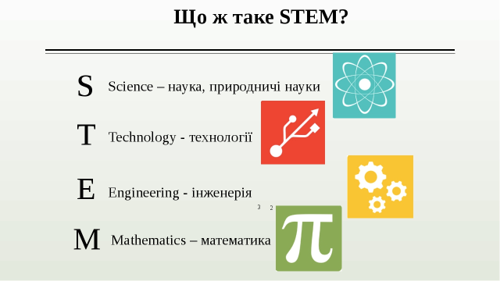

Slide 4
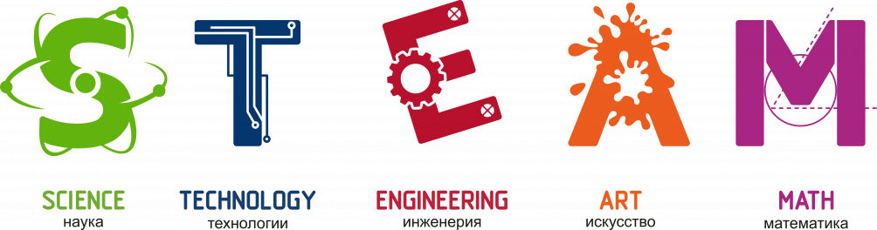


Slide 5
Для розвитку, виховання й навчання дітей дошкільного віку впроваджується новий інтеграційний підхід – SТRЕАМ – освіта. Цей напрям освіти інтегрує в собі завдання з формування в дітей загальних наукових уявлень про світ; ознайомлення їх з інформаційно – комунікаційними технологіями; розвиток уміння експериментувати, конструювати; навчання дітей основ опрацювання змісту тексту, грамоти, математики, а також різних видів мистецтва. Тож маємо в тісному взаємозв’язку розвивати здібності дошкільнят до точних та гуманітарних наук.

Slide 6
ІНТЕГРОВАНА РОБОТА
• Забезпечує гнучкість роботи педагога
• Цікава та пізнавальна дітям
• Легше для впровадження
• Діти краще сприймають
такий виклад матеріалу
Напрями STREAM взаємодіють, але не виділяємо кожний окремо

Slide 7
Інтеграція — означає також
впровадження інших форм роботи з дітьми
• Освітні діалоги
• Бесіди з використанням
відкритих запитань
• Інтерактивна пізнавальна казка
• Досліди
• Конструювання
• Ігри
• Пізнавальні презентації
з інтерактивними елементами
• Етюди під музику
• Вправи на асоціації
Освітня ситуація
Освітня подорож

Slide 8

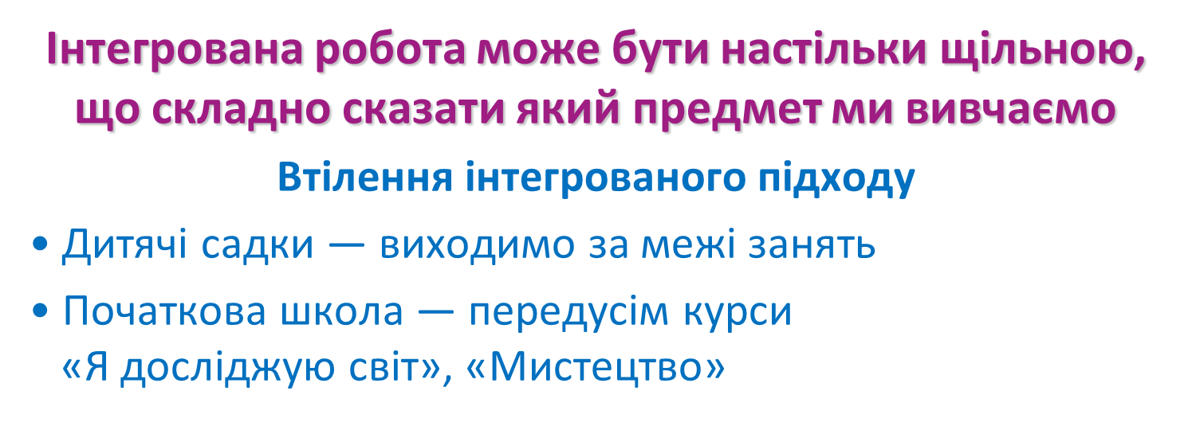
В одному завданні:
• математика та українська мова,
• а ще асоціації, логіка, розвиток мислення, уваги тощо

Slide 9
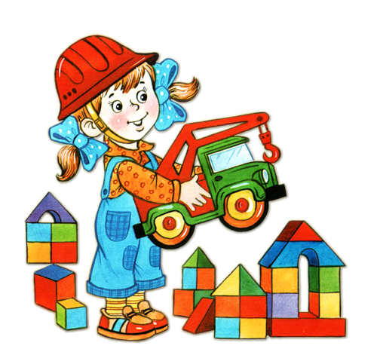
• Досліди
• Конструювання
• Ігри
• Досліди на різних заняттях та уроках
як крок до розуміння процесу
• Конструювання як ілюстрація розв’язування задачі,
як дослідження, яке допомагає розв’язати задачу
• Ігри — інтелектуальні та сенсорні ігри,
ігри-дослідження, дидактичні та рухливі ігри

Slide 10

Якими бувають досліди?
Досліди

Slide 11
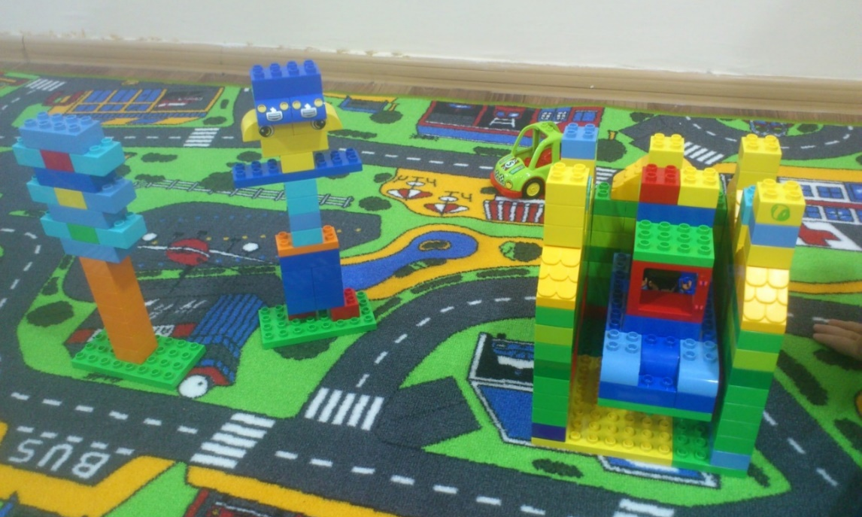
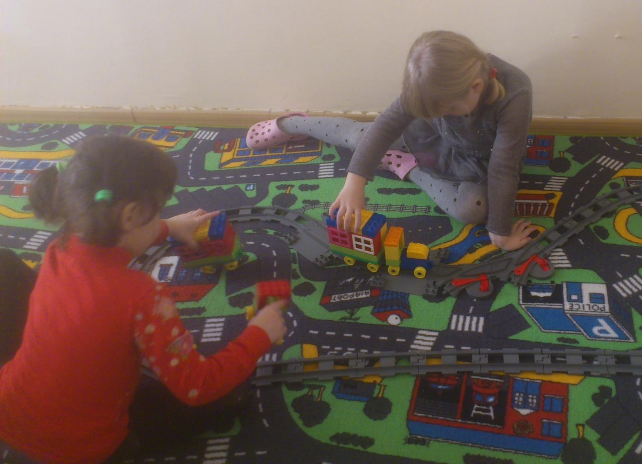
Конструювання — сюжетна гра — творчість

Slide 12
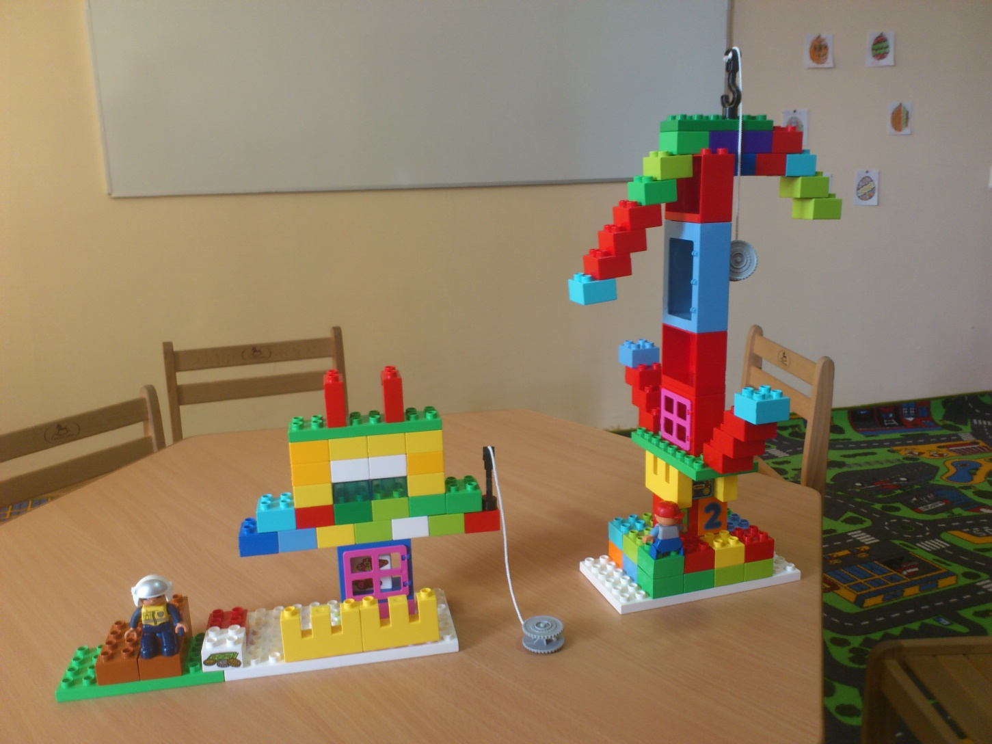
Конструювання — сюжетна гра — творчість

Slide 13

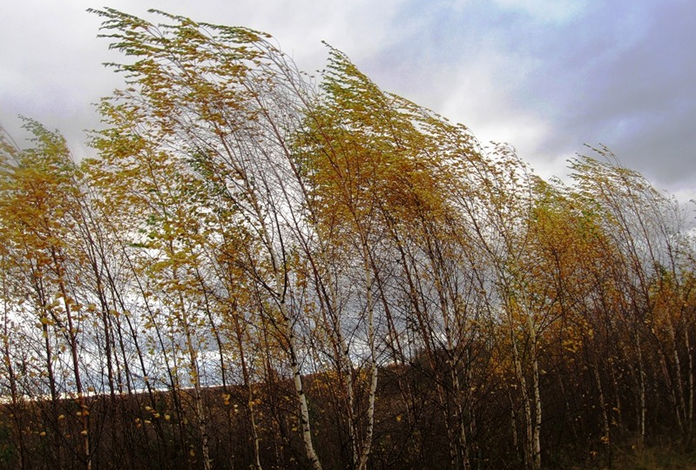


Знайди вітер на фотографії. У який бік він дме? Чому?
Клікніть на екрані, з’явиться кулька; клікніть на ній і вона полетить

Slide 14




























Гра «Як осінь на зиму перетворити»
Клікайте на маленьких зображеннях внизу, з’являться великі

Slide 15

КОЛАЖ: концентрація уваги, ціле за частиною

Slide 16

ХМАРА ПРЕДМЕТІВ: шукаємо варіанти, ставимо пріоритети, ціле за частиною

Slide 17

• Освітні діалоги
• Бесіди з використанням
відкритих запитань
• Інтерактивна пізнавальна казка
• Бесіда з використанням відкритих запитань
та розв’язування відкритих задач
• Привчаємо дітей до того,
що варіантів розв’язування може бути багато
• Інтерактивна пізнавальна казка зацікавлює
і мотивує дітей, створює емоційне тло заняття,
допомагає об’єднати кілька занять

Slide 18
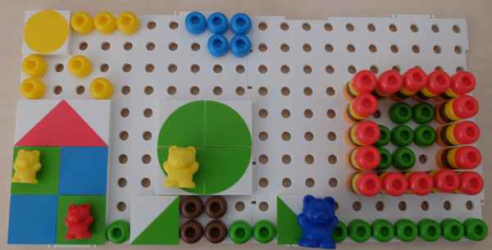
Пригоди ведмедиків: як ведмедики кавунчики від зайчиків захищали
Інтерактивна казка для дошкільнят та молодших школярів про замкнені та незамкнені лінії
InformaciaForALL.blogspot.com

Slide 19
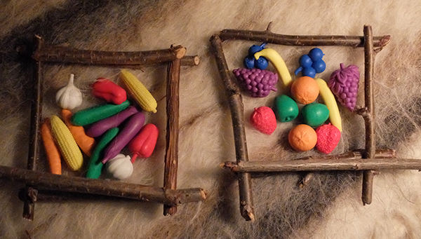
Пригоди ведмедиків: як ведмедики подарунок отримали
Інтерактивна казка для дошкільнят та молодших школярів про класифікацію
InformaciaForALL.blogspot.com

Slide 20

• Освітня ситуація
• Освітня подорож
• Поєднують кілька форм інтегрованої роботи
• Роблять освітній процес захопливим
для дітей і педагога
• Забезпечують гнучкість роботи з дітьми

Slide 21



